Slide 1
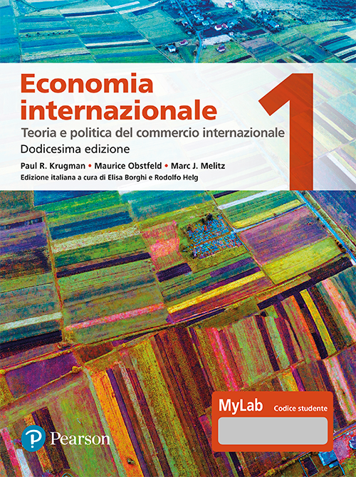
Economia internazionale 1
Capitolo 10
L’economia politica
della politica commerciale

Slide 2
Struttura della presentazione
Le argomentazioni a favore del libero scambio
Le argomentazioni contrarie al libero scambio
Distribuzione del reddito e politica commerciale
Competizione elettorale
L’azione collettiva
Rappresentazione del processo politico
Chi riceve protezione?

Slide 3
Struttura della presentazione
Negoziati internazionali e politica commerciale
Gli accordi commerciali internazionali: una breve rassegna storica
L’Uruguay Round
Il Doha Round
La fine degli accordi commerciali?
Gli accordi commerciali preferenziali

Slide 4
Le argomentazioni a favore del libero scambio
La prima argomentazione a favore del libero scambio sostiene che i produttori e i consumatori allocano le risorse nel modo più efficiente quando i governi non inducono distorsioni nei prezzi di mercato mediante interventi di politica commerciale.
  L’imposizione di un dazio induce una distorsione degli incentivi economici di consumatori e produttori.
  L’eliminazione di un dazio rimuove tale distorsione e aumenta il benessere di un paese.

Slide 5
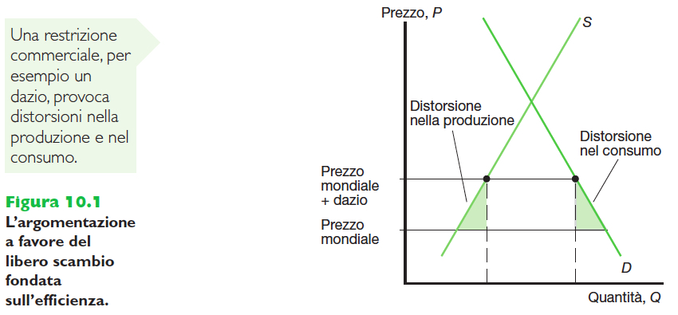
Figura 10.1 L’argomentazione a favore del libero scambio fondata sull’efficienza

Slide 6
Le argomentazioni a favore del libero scambio
Tuttavia, poiché i dazi sono già bassi per la maggior parte dei paesi, i benefici stimati della liberalizzazione degli scambi rappresentano solo una quota limitata del reddito nazionale.
  Per il mondo la presenza di politiche commerciali ha un costo inferiore all’1% del PIL.
  I guadagni dalla completa apertura dei commerci sono più bassi nei paesi industrializzati come gli Stati Uniti e l’Unione Europea e più alti nei paesi in via di sviluppo.

Slide 7
Le argomentazioni a favore del libero scambio
Una seconda argomentazione a favore del libero scambio sostiene che esso consente alle imprese o ai settori di trarre vantaggio dalle economie di scala, prevalentemente quelle interne.
Cio dipende da:
  eccessiva proliferazione di imprese nell’ambito di un mercato interno protetto dal dazio;
  la scala di produzione di ciascuna impresa non è efficiente.

Slide 8
Le argomentazioni a favore del libero scambio
Una terza argomentazione a favore del libero scambio sostiene che questo evita la perdita di risorse legate al rent seeking.
  Gli individui e le imprese sostengono dei costi significativi, sprecando in effetti parte delle risorse produttive dell’economia, nel tentativo di ottenere le licenze di importazione.

Slide 9
Le argomentazioni a favore del libero scambio
Una quarta argomentazione, nota come argomentazione politica a favore del libero scambio, sostiene che il libero scambio è la migliore scelta politica possibile.
  Però anche nell’ipotesi in cui ci siano delle combinazioni di dazi e tariffe che si allontano dal libero scambio, ma che determinano un aumento del benessere (situazione rara) queste verrebbero annullata da interessi di parte, politicamente più influenti
  Se questa tesi fosse corretta, la politica migliore potrebbe essere quella di invocare il libero scambio senza eccezioni, anche se su basi economiche può non essere sempre la migliore scelta concepibile.

Slide 10
Le argomentazioni contrarie al libero scambio
Una seconda argomentazione contraria al libero scambio sostiene che i fallimenti del mercato interno possono far sì che il libero commercio rappresenti una politica sub-ottimale.
  I calcoli delle perdite di efficienza basati sul surplus del consumatore e del produttore assumono che i mercati funzionino efficientemente.

Slide 11
Le argomentazioni contrarie al libero scambio
I fallimenti del mercato includono la disoccupazione della forza lavoro e la sotto-utilizzazione del capitale.

Slide 12
Le argomentazioni contrarie al libero scambio
L’argomentazione contraria al libero scambio basata sull’esistenza di fallimenti del mercato è un esempio di un’argomentazione più generale, nota come teoria del second best.
Questa teoria sostiene che l’intervento pubblico che distorce gli incentivi di mercato in un settore può aumentare il benessere nazionale, compensando le conseguenze negative dei fallimenti di mercato in altri settori.
  La politica più opportuna sarebbe quella di intervenire direttamente sui fallimenti del mercato, ma se ciò non fosse possibile, l’intervento pubblico in un altro settore potrebbe rappresentare la “seconda miglior” alternativa per risolvere il problema.

Slide 13
Controargomentazione
Gli economisti che sostengono la causa del libero scambio ribattono affermando che i fallimenti del mercato interno dovrebbero essere corretti utilizzando una politica di first best: una politica interna diretta alla fonte stessa del problema.
  Se il problema è la disoccupazione persistente, il governo potrebbe sussidiare il costo del lavoro o della produzione di beni intensivi in lavoro (anche se non auspicabile come strategia di sviluppo nel lungo periodo).
  Questi sussidi eviterebbero le perdite di efficienza economica per i consumatori, che verrebbero invece provocate da un dazio.

Slide 14
Distribuzione del reddito e politica commerciale
Come si decide la politica commerciale?
Vi sono alcuni modelli in cui si assume che il governo cerca di massimizzare il successo politico invece che il benessere nazionale.
  Competizione elettorale.
  L’azione collettiva.
  Modelli della politica commerciale che combinano aspetti del modello dell’azione collettiva con aspetti del modello dell’elettore mediano.

Slide 15
Il modello dell’elettore mediano
Il modello dell’elettore mediano afferma che i partiti politici democratici possono aggiustare le proprie politiche per catturare l’elettore che sta al centro dello spettro delle ideologie politiche (cioè l’elettore mediano).
Supponiamo che il livello del dazio da imporre sia una scelta politica.
  Gli elettori possono essere ordinati a seconda di ciò che preferiscono, partendo da quelli che privilegiano dazi
  più bassi.

Slide 16
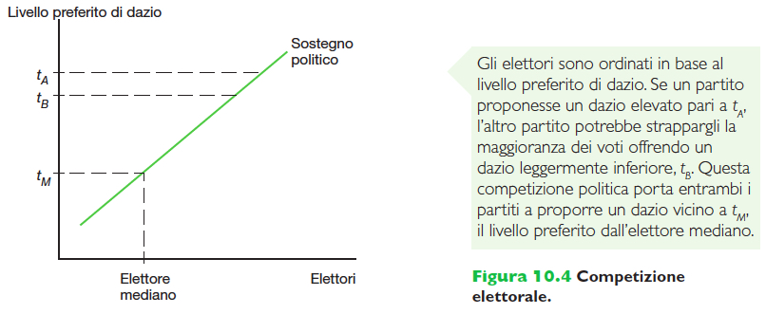
Figura 10.4 Competizione elettorale

Slide 17
Il modello dell’elettore mediano
Il modello dell’elettore mediano implica che un governo metta in atto politiche commerciali che consentano di massimizzare il numero di voti.
  Una politica che infligge perdite elevate a poche persone
  ma produce vantaggi per un numero elevato di individui
  dovrebbe alla fine essere adottata.
Tuttavia nel mondo reale, gli effetti delle politiche sulla distribuzione del reddito potrebbero essere più importanti dei loro effetti sull’efficienza.
  Le politiche protezionistiche degli Stati Uniti sull’importazione dei prodotti caseari impongono perdite
  a tutte le famiglie e forniscono benefici contenuti al settore caseario.

Slide 18
L’azione collettiva
L’attività politica viene spesso descritta come un problema di azione collettiva.
  Sebbene i consumatori, intesi come gruppo, abbiano un incentivo a sostenere la causa del libero scambio, nessun consumatore da solo avrebbe incentivo a fare altrettanto, perché i benefici che riceverebbe non sarebbero sufficientemente elevati da coprire i costi (monetari e di tempo) che dovrebbe sopportare.
  Le politiche che impongono perdite elevate per la società nel suo complesso, ma perdite limitate per i singoli individui, potrebbero dunque non fronteggiare una forte opposizione.

Slide 19
L’azione collettiva
Al contrario, per quei gruppi che sopporterebbero perdite elevate dal libero scambio (per esempio la disoccupazione) esiste un forte incentivo individuale a sostenere la politica commerciale preferita.
  In questo caso, i costi e il tempo necessari a sostenere le restrizioni al commercio sono limitati rispetto al costo della disoccupazione.

Slide 20
Rappresentazione del processo politico
Sebbene, in parte, i politici possano vincere le elezioni perché sostengono politiche popolari, come previsto dal modello dell’elettore mediano, essi hanno anche bisogno di fondi per condurre le campagne elettorali.
Questi fondi provengono generalmente da gruppi che non sono colpiti da problemi di azione collettiva e sono disposti a sostenere politiche che avvantaggino i loro interessi di parte.
I modelli di policy making cercano di misurare il trade-off tra riduzione del benessere complessivo dei cittadini e aumento dei contributi per lo svolgimento delle campagne elettorali.

